Slide 1

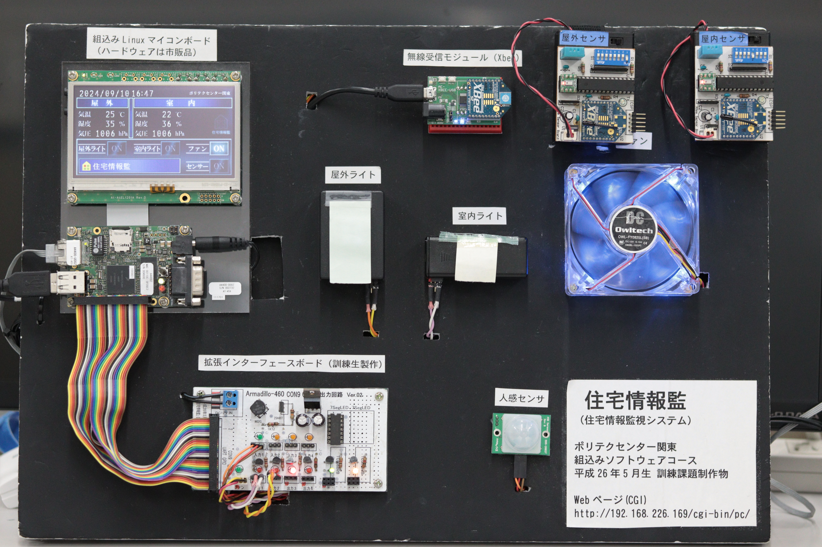
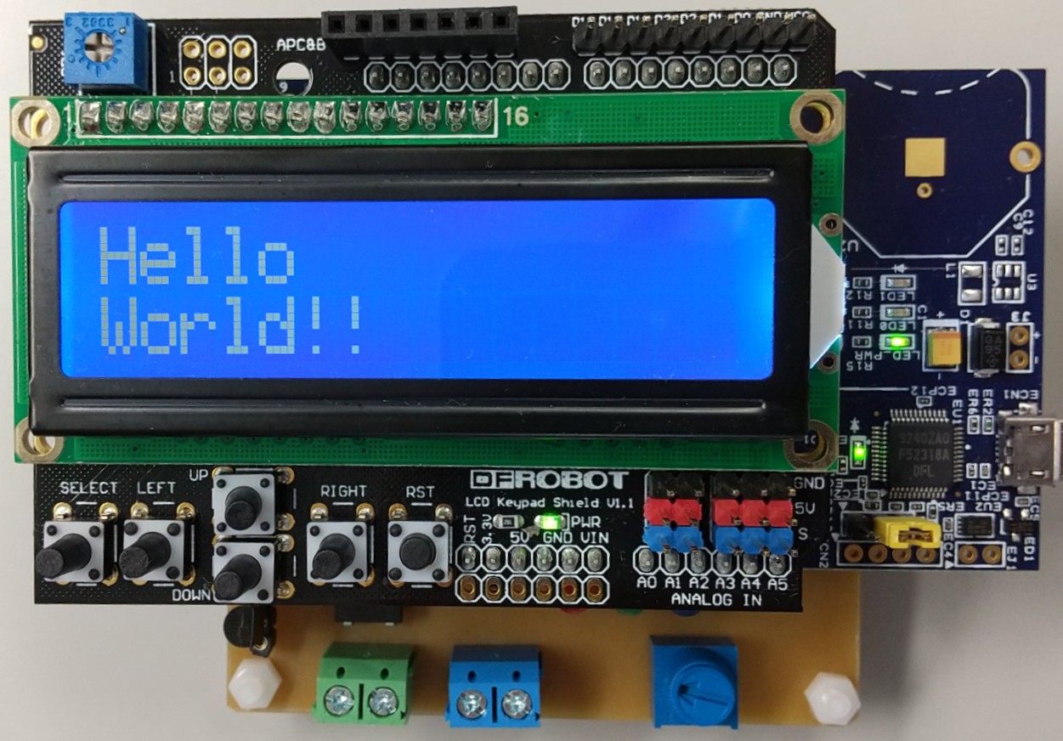
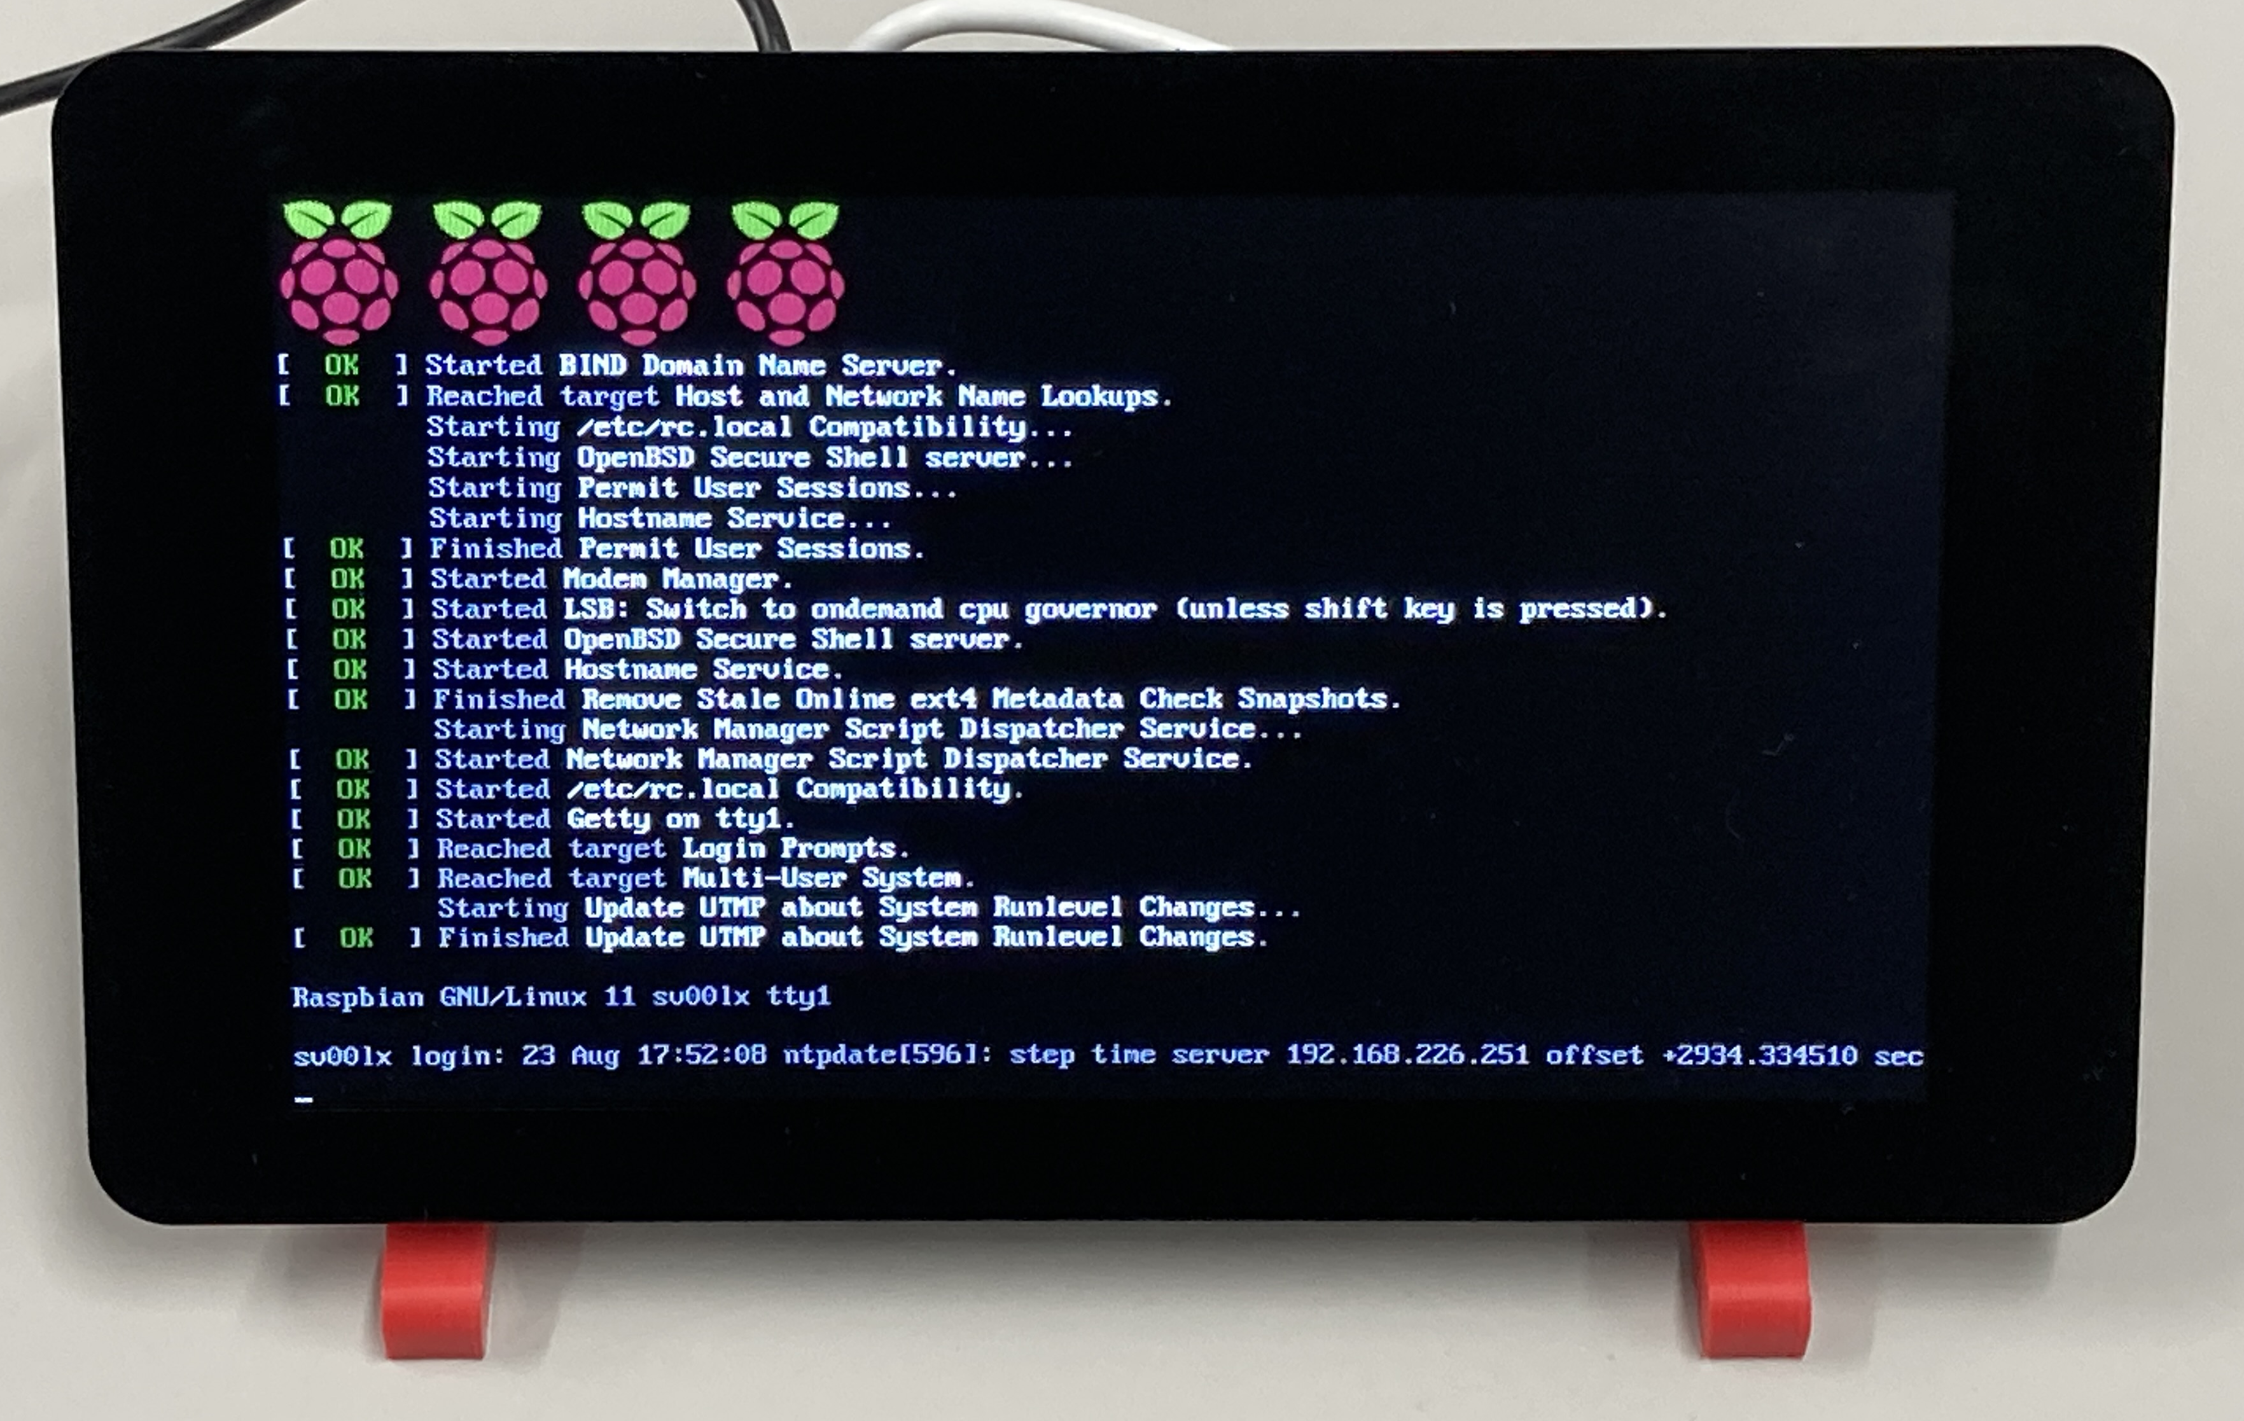
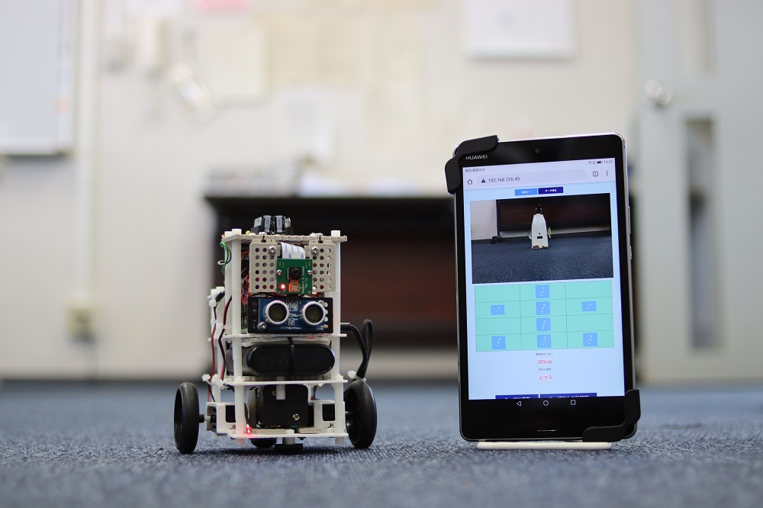
動けば変わる、あなたの未来
開講月 5月・11月
定員 20名
「IoT」を支える職種へ就職!!
プログラミングの技術を身につける！
学べるポイント
こんな方へお勧めです！
◆ デバイスを構築するのに必要な電子回路の知識
◆ マイコン制御に必要なプログラミング言語
◆ マイコン制御プログラミング技術
◆ OSを活用したマルチタスクプログラミング
◆ 通信ネットワークプログラミング
◆ パソコンが好きな方
◆ プログラムに興味がある方
◆ IT業界に興味がある方
未経験の方を対象にした訓練コースなので、パソコンの基本的な操作(インターネット閲覧、文章入力)ができる程度で問題ありません。
就職先職種：プログラマ(制御・ファームウェア・組込み系) アプリケーション開発
システムエンジニア ソフトウェア開発 テクニカルサポート など

Slide 2

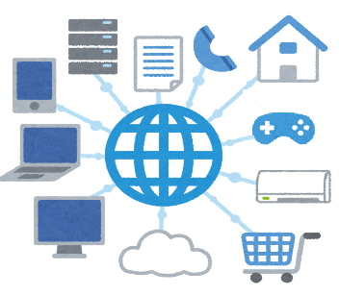
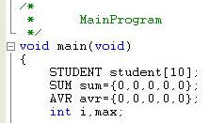
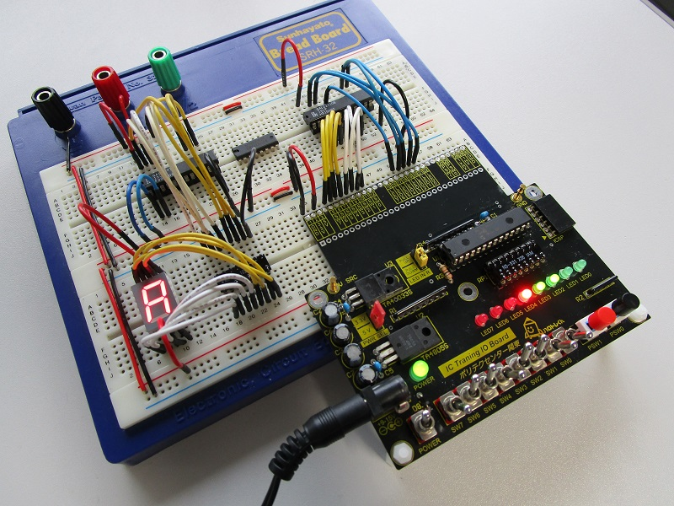
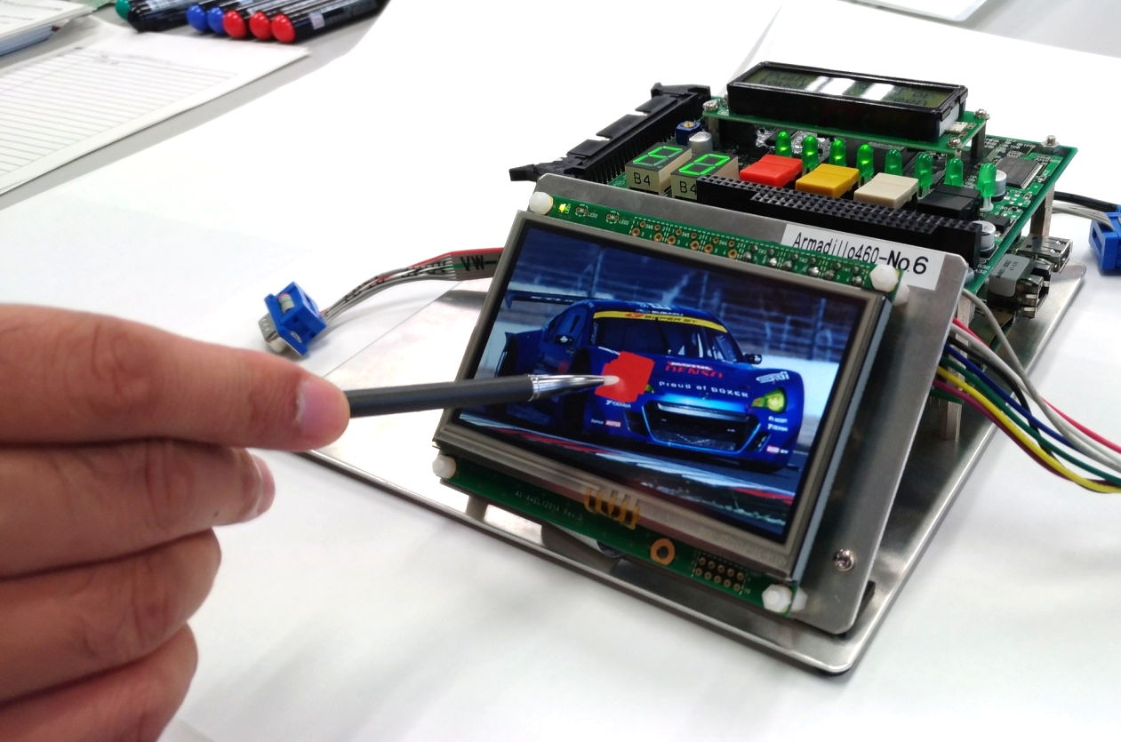
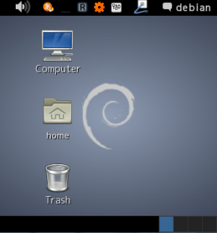

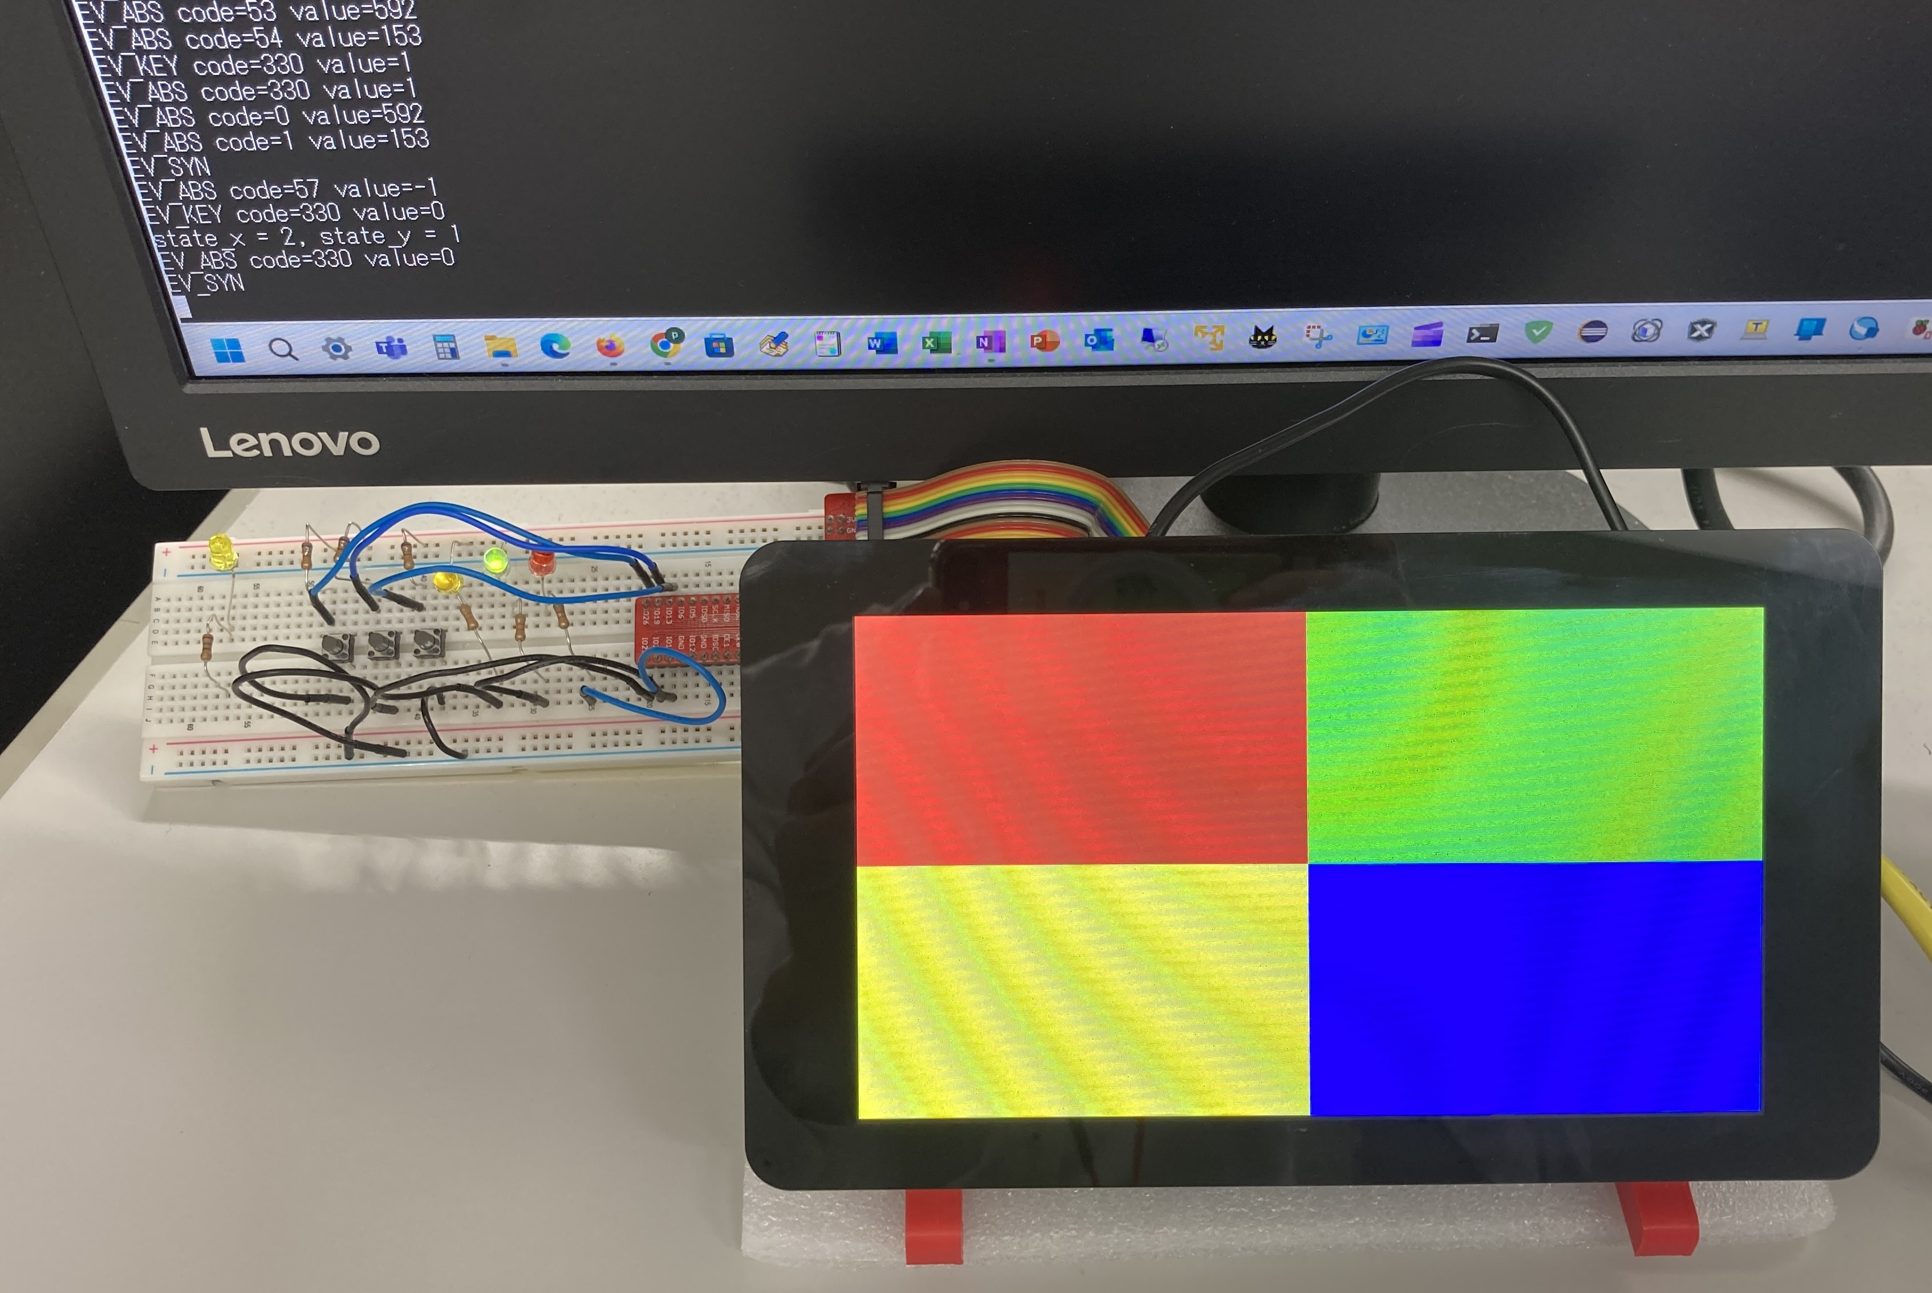
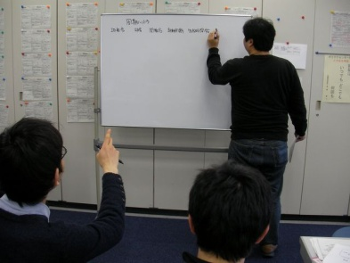
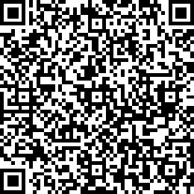
◇IoTってなに？◇
「IoT」とは、「もののインターネット」と呼ばれ、あらゆるものをインターネットにつなぐことです。
あらゆるものの情報がインターネットによって手に入れることができ、活用することができます。
◇訓練内容について◇
ネットワークを活用したマイコンプログラミング技術を学び、これからの時代に必要とされる
IoTデバイス開発技術者として就職を目指します。
1:C言語プログラミング
2:マイコン周辺回路
C言語プログラミング
について基礎から
じっくりと習得します。
オームの法則から、
電子回路の基礎知識
について習得します。
3:OSシステム実装技術
4:Linuxネットワーク
IoT分野で使用されている
OSを活用したプログラミ
ング技術を習得します。
Linuxを用いて
サーバー、
ネットワーク
について習得します。
5:組込みLinux開発
6:IoTデバイス開発実習
組込みLinuxを用いて
システムコール、
アプリケーション開発、
デバイス開発
について習得します。
設計からコーディング、単体テストまで開発プロセスをグループ課題を通して習得します。
◇就職実績◇
訓練生 | 前職 | 就職先
30代男性 | サービス業 | ITエンジニア
30代女性 | 卸小売業 | システム開発
30代男性 | 金属加工 | 制御・組込みソフト開発
20代女性 | 栄養士 | ITエンジニア
訓練紹介動画はこちら！

